Slide 1

基于MATLAB实现的
模拟电路SPICE工具
小组成员：郑志宇，朱瑞宸，林与正，张润洲
2023.05.22

Slide 2
01
项目功能介绍
02
项目结构介绍
目 录
03
项目技术细节
04
项目测试
05
参考资料

Slide 3

01
项目功能介绍

Slide 4
功能说明
该项目可以读入电路网表文件，执行DC分析、DC扫描、瞬态分析、AC分析等，生成对应的输出结果。支持的电路元件包括MOSFET、二极管、电阻、电容、电感等。
在MOSFET模型中，使用了简化版的SPICE Level = 1的MOSFET模型。MOSFET的源端和漏端不是固定的，需要由两个端口当前的电压值来判断。
在Diode模型中，使用了简化版的SPICE Level = 1的Diode模型。默认二极管工作在27℃下。

Slide 5
02
项目结构介绍

Slide 6
项目顶层模块的实现：
顶层模块遵循可读性高，流程清晰的原则进行书写。我们的基本思路是：
读取电路文件网表，根据网表文件读取并处理信息。
针对不同的SPICE操作进行预处理，得到迭代所需要的网表。
针对不同的SPICE操作进行处理，得到电路的解。
对电路的解进行绘图或者输出。

Slide 7
项目具体工作：
Part 1 实现电路文件的读取与解析建立矩阵方程
Part 2 迭代求解电路的直流工作点
Part 3 实现trans仿真
Part 4 实现频率响应分析
Part 5 将电路生成的结果输出

Slide 8
项目创新点：
电流打印。 除了项目提供网表中打印电压的功能，额外完成了电流的输出、索引和打印。
源漏互换。迭代过程考虑了MOS管源漏交换的情况，可以处理输入网表源漏与电路实际源漏情况相反的情况。
二极管仿真。依据MOS管迭代求解思路，完成了如二极管等其他非线性器件的引入。
直流扫描。在单点DC分析的基础上增加了直流扫描的功能，可以以所需步长考察所需端点电压/器件电流随输入电压的变化。
完成了HSPICE仿真分析。利用HSPICE对每个实例电路进行了分析，并通过与查阅的标准SPICE模型对比，进行误差分析、正确性评估与优化。

Slide 9
时间与空间复杂度主要优化体现在
迭代更新电路方程的过程使用在不贴入“非线性器件生成的线性器件”得到的矩阵基础上贴入每轮更新的器件值，避免每轮重新生成矩阵或额外空间保留上一轮器件值。
进行节点映射，将节点映射为0~N的连续整数，大大降低了查找与遍历的成本。
初始解的赋值上，本项目采用了自动化的赋值方法，从初始电压已知的节点Gnd和Vdd(Vcc)出发，遍历网表中的各个器件，为尽可能多的MOS管、二极管等非线性器件赋予合理的初始节点电压，以较低的复杂度实现了初始解的赋值。
DC扫描输出利用先生成索引后提取每轮结果的方法，避免消耗大量空间保存最终不需要打印观察的信息。
存储数据类型尽量采用矩阵和数字的形式，减少字符的使用，减少变量空间占用的同时也可以减少变量类型转换的时间。
充分使用了MATLAB对矩阵运算优化的特点，利用其高效的矩阵运算书写函数、赋值、计算。

Slide 10
项目的工程特点
将项目分成前后端来实现分工与合作，工作大体上分为预处理，网表生成，更新网表迭代，绘制图像这些部分划分，模块之间仅靠接口相互依赖，比较有实际的工程意义。
关于项目的接口部分采用了哈希表来实现更快更高效的索引，同时可读性和可扩展性较强，向实际工程靠拢。
关于项目的结构方面，本项目在顶层模块有较高的抽象级，后续很容易把项目拓展成有更高的兼容性的项目或者增加额外的功能。可以考虑使用函数句柄等技术实现任意非线性器件接口的引入。

Slide 11
03
项目技术细节

Slide 12
技术细节 网表解析与接口定义
使用正则表达式匹配解析网表
支持科学计数法。操作上语法支持单位解析。简单来说，变量的输入形式基本实现与HSPICE一致。正则匹配技术有很高的效率而且能精准定位所需要的信息，可扩展性强能非常有效地实现我们的需求。
使用哈希表在模块之间传递数据
哈希表传递数据使得顶层模块的抽象程度足够高，模块之间传递数据足够快，程序的可读性足够强。这让顶层模块的接口显得清晰、简洁。

Slide 13
技术细节 网表信息预处理
生成初始解
本项目在求解直流方程找初始解的时候，使用的策略在下面简单介绍一下，不做详细展开。
生成其他操作所需要的网表
这一部分根据后面所要执行的操作类型生成不同的线性网表。后面的操作根据自己的需求去修改网表，然后对网表进行更新然后计算，或者直接对进行运算的矩阵的精确位置进行修改。
比如DC分析与AC分析中生成的电路网络中MOS管解析出的伴随器件少了一个电流源，瞬态分析中生成的电容则被替换成了电阻和电压源的串联。

Slide 14
技术细节 建立矩阵方程
实现了所有线性元件贴进矩阵并生成方程的方法 生成矩阵方程时首先考虑地节点，保证代码逻辑的一致性，随后去掉接地的节点以及接地节点的电压。接地的节点电压已知为0，可以减少矩阵的维度提高运算的效率。支持的电路元件有：
I、V、R - 基本的线性电路元件
压控电压源 (VCVS) – E
压控电流源 (VCCS) – G 支持MOSFET、Diode
流控电压源 (CCVS) – H
流控电流源 (CCCS) – F 支持BJT

Slide 15
技术细节 求解直流工作点
实现了非线性方程的迭代求解 使用牛顿迭代法对非线性电路进行DC分析，每一轮都只改变非线性器件相关的伴随器件，计算电路直流解矩阵，这个矩阵中包含节点电压与器件的端口电流。
实现了直流扫描
使用DC的计算方式完成了DC扫描，求出了电路在直流源不同的值下的直流工作点的值，包含电流以及电压的直流值的扫描。

Slide 16
技术细节 实现瞬态仿真
实现了非线性方程的迭代求解 生成矩阵方程时首先考虑地节点，保证代码逻辑的一致性，随后去掉接地的节点以及接地节点的电压。接地的节点电压已知为0，可以减少矩阵的维度提高运算的效率。支持的电路元件有：
实现了直流扫描

Slide 17
技术细节 频率响应分析的实现
实现AC扫描
读取线性网表信息，根据扫描参数生成采样的频率点。接着进行AC扫描，根据不同频率替换电路中各个元件的阻抗，根据阻抗值计算矩阵，使用矩阵求解得到电路中各个节点的电压或电流值。最后，根据这些节点的电压或电流值计算幅度响应和相位响应，并将结果存储在输出参数中。
实现电流的计算
定义了getCurrent函数来实现在任意频率下获取电路响应的电流。将小信号模型的节点电压法的解与DC下的解打通。让项目有了更强的兼容性与可扩展性。

Slide 18
技术细节 实现零极点分析
实现了非线性方程的迭代求解 生成矩阵方程时首先考虑地节点，保证代码逻辑的一致性，随后去掉接地的节点以及接地节点的电压。接地的节点电压已知为0，可以减少矩阵的维度提高运算的效率。支持的电路元件有：
实现了直流扫描

Slide 19
04
项目测试

Slide 20
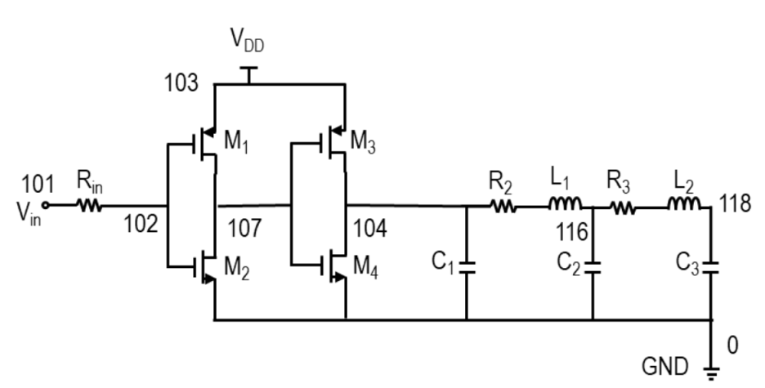
测试用例 1 buffer.sp
电路图
测试项目 | 项目测试结果 | hspice仿真结果
101 节点电压 | 1.5V | 1.5000V
118 节点电压 | -1.9756e-19V | 13.9329nV
M1 元件电流 | -3.2451e-05A | -32.4839uA
M2 元件电流 | 3.2451e-05A | 32.4839uA
M3 元件电流 | 0 | 0
M4 元件电流 | -3.4578e-13A | 6.0300pA

Slide 21
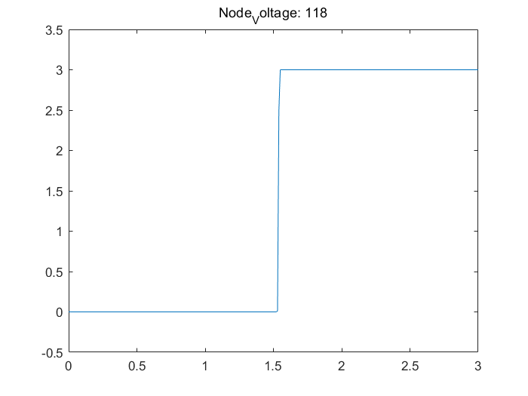
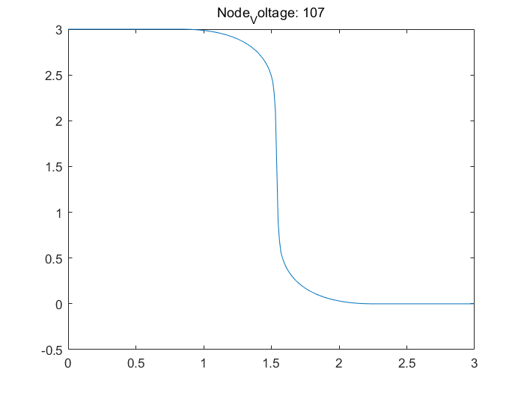
测试用例 1
DC扫描测试结果

Slide 22
测试用例 1
AC扫描测试结果

Slide 23
测试用例 1
Trans测试结果

Slide 24
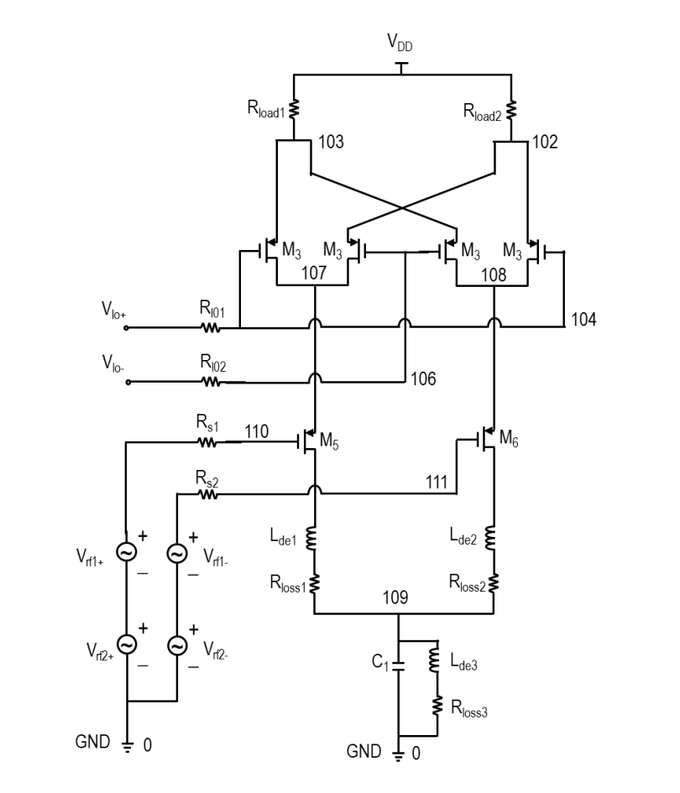
测试用例 2 dbmixer.sp
测试项目 | 项目测试结果 | hspice仿真结果
102 节点电压 | 2.8514V | 2.8516V
103 节点电压 | 2.8514V | 2.8516V
112 节点电压 | 0.6V | 600.0000mV
113 节点电压 | 0.6V | 600.0000mV
154 节点电压 | 1V | 1.0000V
164 节点电压 | 1V | 1.0000V
M1 电流 | 0.00024764A | 247.3653uA
M2 电流 | 0.00024764A | 247.3653uA
M3 电流 | 0.00024764A | 247.3653uA
M4 电流 | 0.00024764A | 247.3653uA
M5 电流 | 0.00049528A | 494.7307uA
M6 电流 | 0.00049528A | 494.7307uA
电路图

Slide 25
测试用例 2
DC扫描测试结果

Slide 26
测试用例 2
AC扫描测试结果

Slide 27
测试用例 2
Trans测试结果

Slide 28
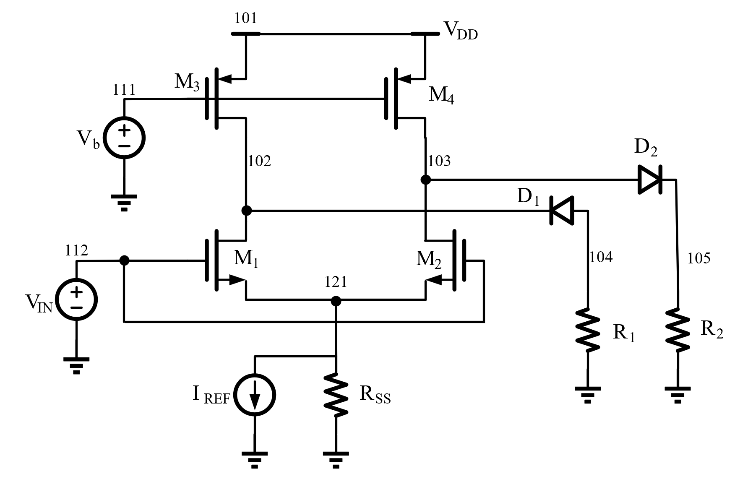
测试用例 3 diftestDC.sp
电路图
测试项目 | 项目测试结果 | hspice仿真结果
102 节点电压 | 0.18108V | 180.1583mV
103 节点电压 | 0.10141V | 100.7527mV
104 节点电压 | 0.17607V | 175.2094mV
105 节点电压 | 0.002261V | 2.2614mV
121 节点电压 | 0.097246V | 96.5883mV
D1 电流 | -1.7607e-06A | -1.7521uA
D2 电流 | 0.0004522A | 452.2701uA
M1 电流 | 0.00096045V | 960.5029uA
M2 电流 | 4.0519e-05V | 40.4630uA
M3 电流 | -0.00096221V | -962.2550uA
M4 电流 | -0.00049272V | -492.7331uA
Rload2(+)电流 | 0.0004522A | 452.2701uA
RSS(+) 电流 | 9.7246e-07A | 965.8828nA
Iref(+) 电流 | 0.001A | 1.0000mA

Slide 29
测试用例 2
DC扫描测试结果

Slide 30
测试用例 2
AC扫描测试结果

Slide 31
测试用例 2
Trans测试结果

Slide 32
05
参考资料

Slide 33
参考资料

